Slide 1
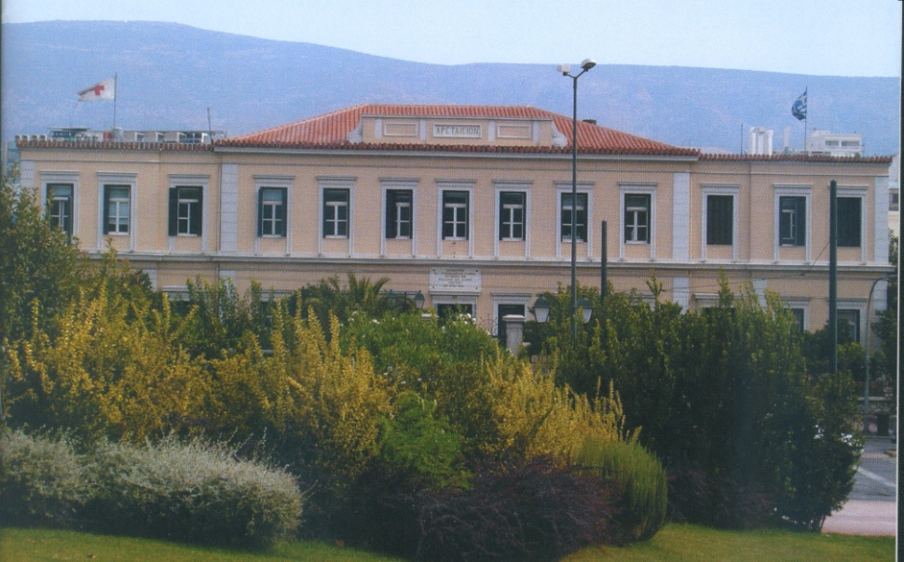
ΟΞΕΙΑ & ΧΡΟΝΙΑ ΠΑΓΚΡΕΑΤΙΤΙΔΑ
Κωνσταντίνος Ι. Μπράμης
Επίκ. Καθηγητής Χειρουργικής
Β` Χειρουργική Κλινική, ΕΚΠΑ
Διευθ/ντής: Καθ. Μ.Μ. Κωνσταντουλάκης
Αρεταίειο Νοσοκομείο, Αθήνα

Slide 2
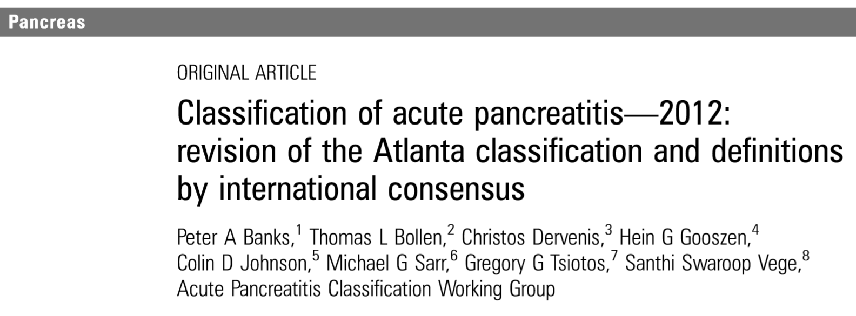

Slide 3
Διάγνωση- Αναθεωρημένα κριτήρια Atlanta
Απαιτεί την ύπαρξη δύο απο τα παρακάτω τρία χαρακτηριστικά:
Κοιλιακό άλγος με τυπικούς χαρακτήρες οξείας παγκρεατίτιτδας ( αιφνίδιο εμμένν οξύ επιγαστρικό άλγος με αντανάκλαση στην οσφύ)
↑ της αμυλάσης ( ή λιπάσης) τουλάχιστον 3 φορές πάνω από το φυσιολογικό (λιπάση: πιο ειδικός δείκτης - παραμένει υψηλή και μετά από 48 h από την εγκατάσταση της νόσου)
χαρακτηριστική εικόνα σε CT με i.v σκιαγραφικό

Slide 4
Διάγνωση- Αναθεωρημένα κριτήρια Atlanta
Αξονική τομογραφία:
Όταν αμυλάση ορού κάτω από 3 φορές του φυσιολογικού και οξύ κοιλιακό άλγος με τυπικούς χαρακτήρες οξείας παγκρεατίτιδας
Καθυστερημένη εμφάνιση του ασθενή (delayed presentation)

Slide 5
Ορισμός έναρξης οξείας παγκρεατίτιδας
Αναθεωρημένα κριτήρια Atlanta
Ορίζεται ως ο χρόνος έναρξης του κοιλιακού άλγους και όχι όταν εμφανίζεται ο ασθενής στο νοσοκομείο

Slide 6
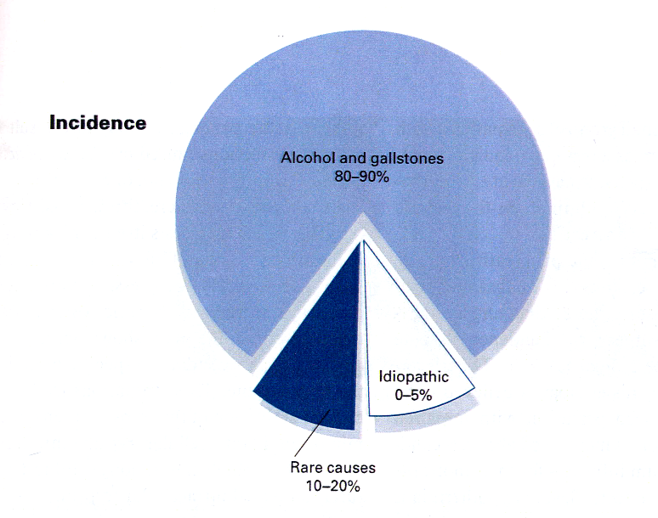
  ΑΙΤΙΟΛΟΓΙΑ

Slide 7
Α. Ήπια οιδηματώδης παγκρεατίτιδα: 70- 80%
Β. Σοβαρή νεκρωτική παγκρεατίτιδα: 20- 30%
15% θνητότητα
Επιμόλυνση νεκρωμάτων: 20-40 %
Θνητότητα: α) 35% με ανεπάρκεια οργάνων,
β) 1.4% χωρίς ανεπάρκεια οργάνων

Slide 8
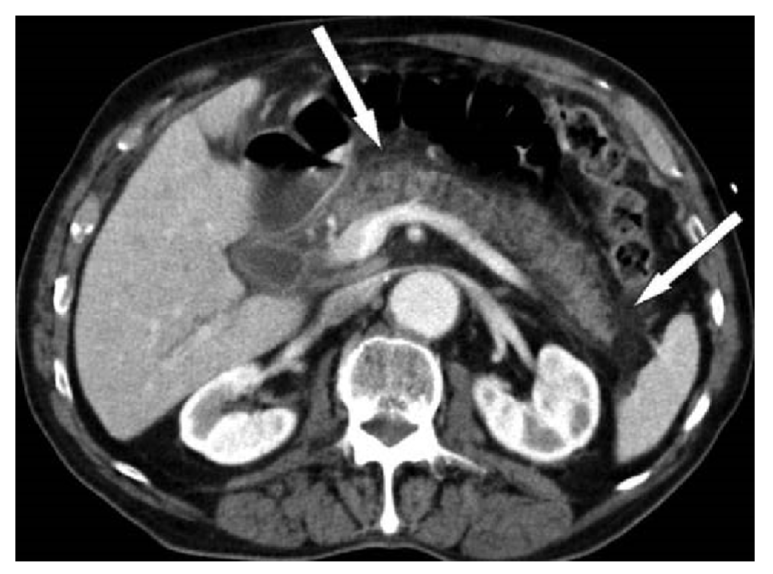
Ορισμός τύπων οξείας παγκρεατίτιδας
1. Οιδηματώδης παγκρεατίτιδα ( interstitial edematous pancreatitis)

Slide 9
Ορισμός τύπων οξείας παγκρεατίτιδας
Νεκρωτική παγκρεατίτιδα ( necrotizing pancreatitis)
Περιπαγκρεατική νέκρωση
Παρεγχυματική παγκρεατική νέκρωση
Συνδυασμός: συχνότερα

Slide 10
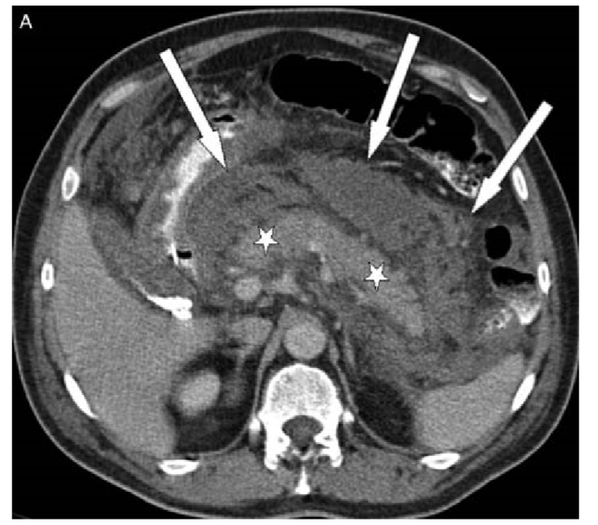
Ορισμός τύπων οξείας παγκρεατίτιδας
Νεκρωτική παγκρεατίτιδα ( necrotizing pancreatitis)

Slide 11
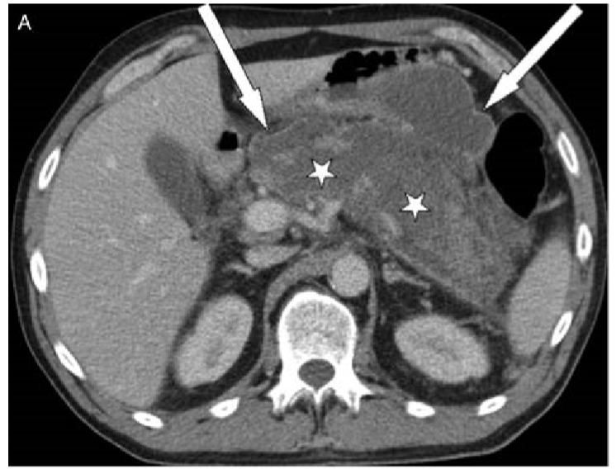
Νεκρωτική παγκρεατίτιδα ( necrotizing pancreatitis)

Slide 12
Φάσεις οξείας παγκρεατίτιδας
Πρώιμη φάση: συνήθως την 1^{η} εβδομάδα της νόσου
Χαρακτηρίζεται από την αντίδραση του οργανισμού στην παγκρεατική φλεγμονή και την ενεργοποίηση των κυττοκινών- εγκατάσταση SIRS
SIRS ανεπάρκεια οργάνων
Σοβαρότητα νόσου: ύπαρξη και διάρκεια ανεπάρκειας οργάνων
< 48 ώρες: παροδική ανεπάρκεια οργάνων ( transient) moderately severe
> 48%: εμμένουσα ανεπάρκεια οργάνων ( persistent) severe

Slide 13

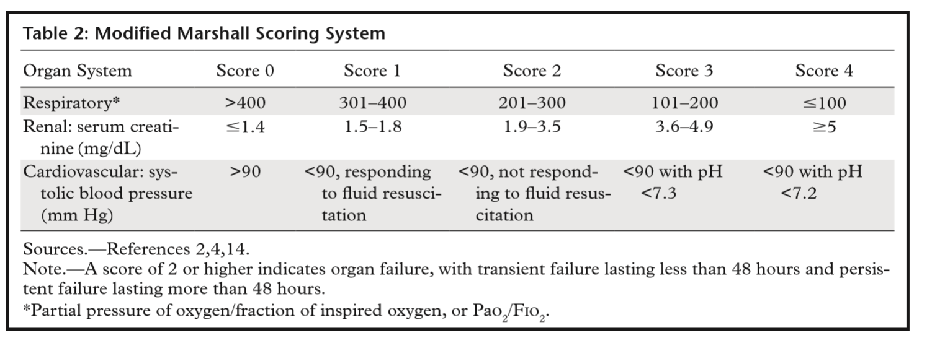

Slide 14
Πρόγνωση
C-reactive Protein level ≥150 mg/l at third day can be used as a prognostic factor for severe acute pancreatitis (2A). sensitivity and specificity 89 to 90%, respectively
Hematocrit >44% represents an independent risk factor of pancreatic necrosis (1B).
Urea >20 mg/dl represents itself as an independent predictor of mortality (2B).
Procalcitonin is the most sensitive laboratory test for detection of pancreatic infection (2A)
Leppäniemi et al. World Journal of Emergency Surgery (2019)

Slide 15
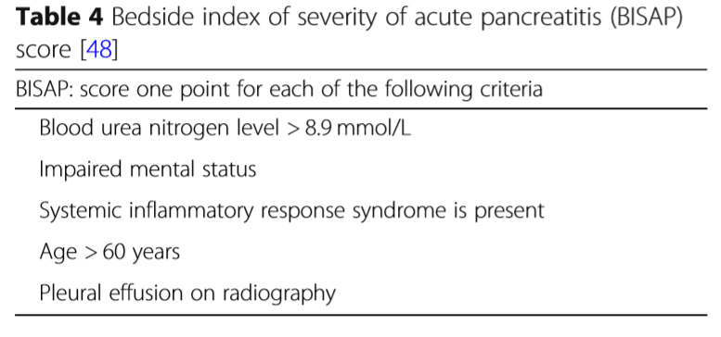
Πρόγνωση
Παρόμοια αποτελέσματα με APACHE- II
Καλύτερο σύστημα πρόγνωσης απο CRP, CT severity index, Ranson, Ht, BMI
Πλεονέκτημα: απλό

Slide 16
Πρώιμη φάση οξείας παγκρεατίτιδας
Πιθανή ύπαρξη τοπικών επιπλοκών
Μη αξιόπιστη η αξιολόγηση της έκτασης της νέκρωσης του οργάνου τις πρώτες μέρες
Οι μορφολογικές αλλοιώσεις ( CT) δεν είναι απευθείας ανάλογες της σοβαρότητας της νόσου στην πρώιμη φάση
Η σοβαρότητα της νόσου στην πρώιμη φάση εξαρτάται από την ύπαρξη και την διάρκεια ανεπάρκειας οργάνων

Slide 17
Όψιμη φάση
Παραμονή συστηματικών σημείων φλεγμονής
Ύπαρξη τοπικών επιπλοκών
Μόνο σε ασθενείς με ενδοιάμεσης σοβαρότητας και σοβαρής παγκρεατίτιδας
Ο χαρακτηρισμός της βαρύτητας της νόσου απαιτεί κλινικά και μορφολογικά ( CT) κριτήρια
Η ανεπάρκεια οργάνων βασική παράμετρος χαρακτηρισμού της σοβαρότητας της νόσου

Slide 18
Σοβαρότητα οξείας παγκρεατίτιδας
Ήπια οξεία παγκρεατίτιδα:
Απουσία ανεπάρκειας οργάνων
Απουσία τοπικών ή συστηματικών επιπλοκών
Θνητότητα σπάνια
Απεικόνιση: σπάνια ?????

Slide 19
Σοβαρότητα οξείας παγκρεατίτιδας
Μέτριας βαρύτητας οξεία παγκρεατίτιδα ( moderately severe)
Παροδική ανεπάρκεια οργάνων ( < 48 ώρες)
Τοπικές επιπλοκές ή συστηματικές επιπλοκές
Μικρότερη θνητότητα από την σοβαρή οξεία παγκρεατίτιδα

Slide 20
Σοβαρότητα οξείας παγκρεατίτιδας
Σοβαρή οξεία παγκρεατίτιδα ( severe)
Εμμένουσα ανεπάρκεια οργάνων
Συνήθως ύπαρξη τοπικών επιπλοκών
Θνητότητα: 36- 50%
Επιμόλυνση νεκρώσεων: εξαιρετικά υψηλή θνητότητα

Slide 21
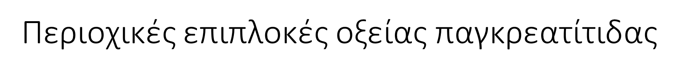
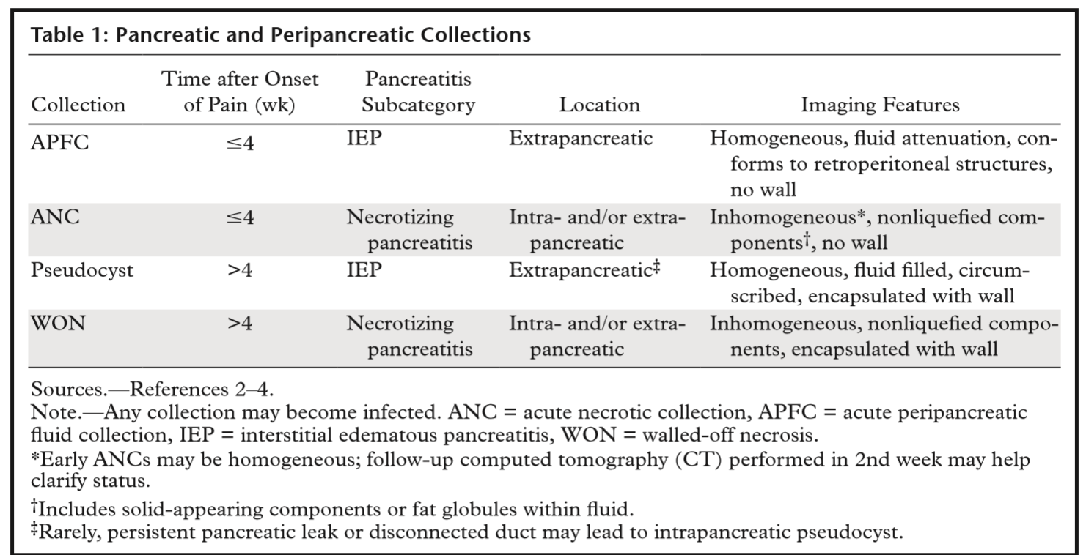

Slide 22
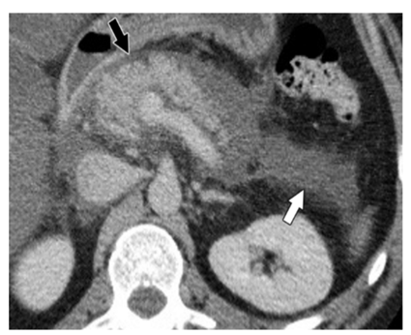
Οξεία περιπαγκρεατική συλλογή- acute peripancreatic fluid collection (APFC)

Slide 23
Οξεία νεκρωτική συλλογή- Acute necrotic collection ( ANC)

Slide 24
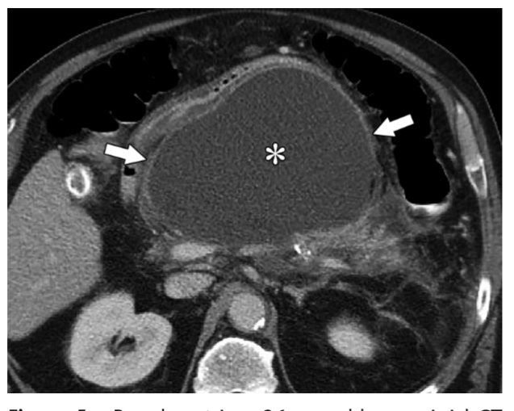
Ψευδοκύστη παγκρέατος

Slide 25
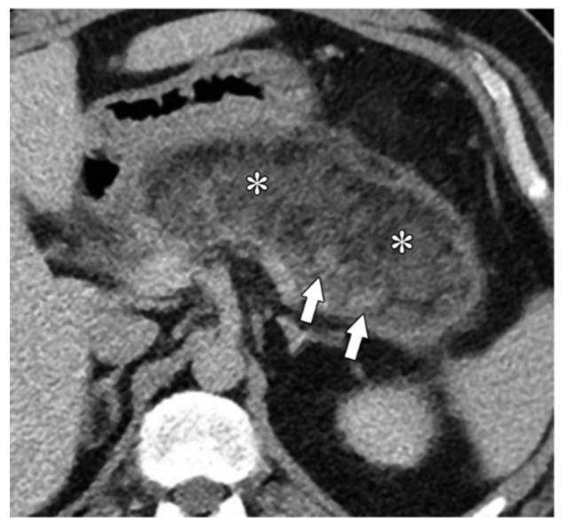
Περιχαρακωμένη νέκρωση- Walled off necrosis (WON)

Slide 26
Περιοχικές επιπλοκές οξείας παγκρεατίτιδας
Εμμένων κοιλιακό άλγος
Υποτροπή κοιλιακού άλγους
Εκ νέου αύξηση αμυλάσης ορού
Αυξανόμενη ανεπάρκεια οργάνων
Σημεία σήψης: πυρετός, λευκοκυττάρωση

Slide 27
Περιοχικές επιπλοκές οξείας παγκρεατίτιδας
Απαραίτητη η απεικόνιση με αξονική τομογραφία με ενδοφλεβιο σκιαγραφικό
Οι τοπικές επιπλοκές από μόνες τους δεν χαρακτηρίζουν τη σοβαρότητα της οξείας παγκρεατίτιδας
Άλλες τοπικοπεριοχικές επιπλοκές: θρόμβωση σπληνικής και πυλαίας φλέβας, απόφραξη γαστρικής εξόδου, νέκρωση παχέος εντέρου

Slide 28
Επιμολυσμένη νέκρωση
Υποψία επί επιδείνωσης κλινικής εικόνας
Χαρακτηριστική απεικονιστική εικόνα με ύπαρξη εξωαυλικών φυσαλίδων αέρα σε περιχαρακωμένες νεκρώσεις ή οξείες νεκρωτικές συλλογές στην αξονική τομογραφία
Συνήθως δε χρειάζεται επιβεβαίωση με FNA εκτός και αν έχει παρθεί η απόφαση διαδερμικής παροχέτευσης

Slide 29
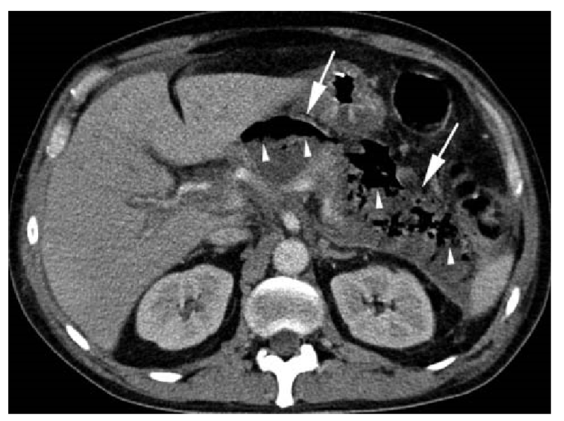
Επιμολυσμένη νέκρωση

Slide 30
Απεικόνιση
Κατά την εισαγωγή U/S για διευκρίνιση αιτιολογίας
Αμφίβολη διάγνωση
Σε όλους τους ασθενείς με σοβαρή οξεία παγκρεατίτιδα πρέπει να γίνεται CT ή MRI. Ιδανικός χρόνος είναι 72-96 ώρες μετά την έναρξη των συμπτωμάτων
MRCP ή EUS για την εξακρίβωση χοληδοχολιθίασης όταν δεν υπάρχει εμφανής αιτιολογία ή επί αύξησης ηπατικών ενζύμων
FU απεικόνιση: 7-10 μέρες

Slide 31
ΒΑΣΙΚΗ ΘΕΡΑΠΕΙΑ
ΑΠΟΛΥΤΩΣ ΑΠΑΡΑΙΤΗΤΑ | ΣΧΕΤΙΚΕΣ ΕΝΔΕΙΞΕΙΣ
Εισαγωγή στο νοσοκομείο Ουδέν per os ? Μέτρηση ΑΠ, σφύξεων, ΤºC Τοποθέτηση ΚΦ και folley Αναπλήρωση υγρών – ηλεκτρολυτών Αναλγησία | Ρινογαστρικός σωλήνας ? Προφύλαξη για έλκη από stress Επισκληρίδιος αναλγησία- PCA Παρεντερική – εντερική διατροφή

Slide 32
Χορήγηση υγρών
Στόχος η μείωση του Ht και της BUN το πρώτο 24ωρο από την εισαγωγή
Πρώιμη επιθετική αναπλήρωση με υγρά 250- 500 ml/hr με ισότονα κρυσταλλοειδή ( RL) τις πρώτες 12-24 ώρες ή ωριαία διούρηση 0.5 ml/ kg/ hr
Μειωμένη μικροκυκλοφορική διήθηση του παγκρεατικού παρεγχύματος ισχαιμία απελευθέρωση κυττοκινών, SIRS
Janisch and Gardner Gastroenterol Clin North Am. 2017

Slide 33
ΑΝΤΙΜΕΤΩΠΙΣΗ ΤΟΥ ΠΟΝΟΥ
Ουδεμία ανταπόκριση στην per os αγωγή ακόμα και σε ήπια οιδηματώδη παγκρεατίτιδα.
Αναλγησία με αντλία συνεχούς χορήγησης (PCA)
Δυνατόν να απαιτηθεί και επισκληρίδιος αναλγησία
Δίδεται μεπεριδίνη, φεντανύλη
Δεν έχει αποδειχθεί η θεωρία της επίτασης του άλγους λόγω σπασμού του σφιγκτήρα του Οddi με την χορήγηση παραγώγων μορφίνης.

Slide 34
Εισαγωγή στη ΜΕΘ
Continuous vital signs monitoring in high dependency care unit is needed if organ dysfunction occurs. Persistent organ dysfunction or organ failure occurrence despite adequate fluid resuscitation is an indication for ICU admission (1C).

Slide 35
Αντιμετώπιση- Αντιβιοτικά
Προφυλακτική αντιβιοτική αγωγή
Δεν σχετίζεται με μειωμένη νοσηρότητα και θνητότητα
Δεν συστήνεται η χρήση τους προφυλακτικά ως ρουτίνα
Level of evidence 1A

Slide 36
Αντιμετώπιση- Αντιβιοτική θεραπεία
Τα αντιβιοτικά που χορηγούνται πρέπει να καλύπτουν το μικροβιακό φάσμα που ανευρίσκεται συνήθως σε ΟΝΠ
Σημασία έχει η ικανότητα του φαρμάκου να περνά τον αιματικό φραγμό του παγκρέατος – ικανή συγκέντρωση στον παγκρεατικό ιστό.
Προτιμάται ο συνδυασμός κινολόνης με μετρονιδαζόλη ή ιμιπενέμη

Slide 37
Αντιμετώπιση- Αντιβιοτική θεραπεία
Gram-negative bacteria (Escherichia coli, Proteus, Klebsiella pneumonia),
Gram- positive bacteria (Staphylococcus aureus, Streptococcus faecalis, Enterococcus)
Αναερόβια
Μύκητες: Candida albicans

Slide 38
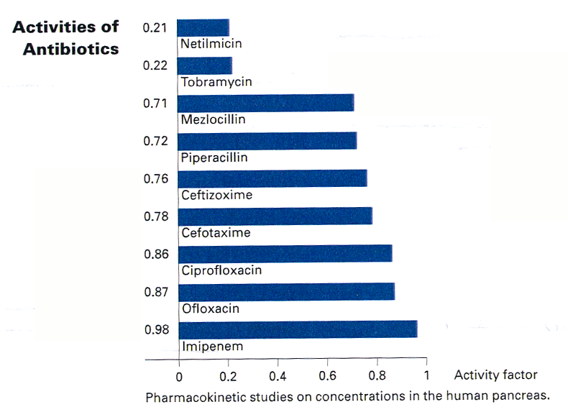

Slide 39
Σίτιση
NPO δεν ισχύει πλέον
Όχι ρινογαστρικός σωλήνας σε ήπια οιδηματώδη παγκρεατίτιδα
Έναρξη από του στόματος σίτιση το συντομότερο εφόσον είναι ανεκτό
Εντερική σίτιση μέσα στις πρώτες 72 ώρες σε σοβαρή οξεία παγκρεατίτιδα
Εντερική σίτιση μέσω ρινογαστρικού σωλήνα το ίδιο αποτελεσματική με αυτή μέσω ρινονηστιδικού
Εντερική σίτιση προτιμότερη έναντι TPN
Leppäniemi et al. World Journal of Emergency Surgery (2019)

Slide 40
Καλύτερα αποτελέσματα με την εντερική διατροφή
μείωση μικροβιακής μετάθεσης
βελτίωση στην αιματική εντερική ροή
διατήρηση αρχιτεκτονικής εντερικού βλεννογόνου
αποφυγή επιπλοκών παρεντερικής
Marik PE et al. BMJ 2004

Slide 41
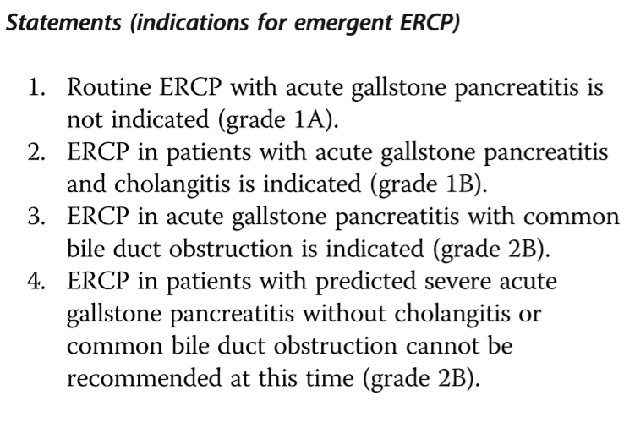
Leppäniemi et al. World Journal of Emergency Surgery (2019)

Slide 42
Επεμβατική αντιμετώπιση- step up approach
Ενδείξεις διαδερμικής και ενδοσκοπικής παροχέτευσης περιπαγκρεατικών συλλογών > 4 εβδ
Κλινική επιδείνωση με σημεία ή ενδείξεις επιμολυσμένης νεκρωτικής παγκρεατίτιδας
Απόφραξη γαστρικής εξόδου
Απόφραξη χοληφόρων
Εντερική απόφραξη
Συμπτωματική ψευδοκύστη
Disconnected duct syndrome (grade 1C)
Leppäniemi et al. World Journal of Emergency Surgery (2019)

Slide 43
Επεμβατική αντιμετώπιση- step up approach
Χειρουργική αντιμετώπιση: Αναβολή για περισσότερο απο 4 εβδ. μειώνει πολύ τη θνητότητα
Ως συνέχεια των ενδοσκοπικών και διαδερμικών μεθόδων με τις ίδιες ενδείξεις ( αποτυχία)
Σύνδρομο διαμερίσματος- λαπαροστομία
Αιμορραγία ( επί αποτυχίας ενδαγγειακών μεθόδων)
Εντερική ισχαιμία και νεκρωτική χολοκυστίτιδα
Εντερικά συρίγγια εκτεινόμενα στις περιπαγκρεατικές συλλογές
Leppäniemi et al. World Journal of Emergency Surgery (2019)

Slide 44
Επεμβατική αντιμετώπιση
Ελάχιστα επεμβατικές μέθοδοι όπως διαγαστρική ενδοσκοπική νεκροσεκτομή ή VARD (video assisted retroperitoneal debridement) έχουν σαν αποτέλεσμα μικρότερα ποσοστά οργανικής ανεπάρκειας αλλά πιθανά απαιτούν περισσότερες παρεμβάσεις
Ανεπαρκή αποτελέσματα όσον αφορά την θνητότητα συγκρίνοντας την ανοιχτή χειρουργική με τις ελάχιστα επεμβατικές τεχνικές
Leppäniemi et al. World Journal of Emergency Surgery (2019)

Slide 45
Χειρουργική αντιμετώπιση
Ψευδοκύστη παγκρέατος: αντιμετώπιση
Διαγαστρική ενδοσκοπική παροχέτευση
Χειρουργική γαστροκυστοστομία
Χειρουργική Roux en Y νηστιδοκυστοστομία
Συμπτωματική
> 6 εκ μικρές πιθανότητες απορρόφησης

Slide 46
Χειρουργική αντιμετώπιση
Χρόνος χολοκυστεκτομής:
Σε ήπια οιδηματώδη παγκρεατίτιδα στην ίδια νοσηλεία
Σε οξεία νεκρωτική παγκρεατίτιδα όταν υποχωρήσουν ή σταθεροποιηθούν οι συλλογές
Σε ασθενείς που δεν μπορούν να υποβληθούν σε χολοκυστεκτομή η ERCP και σφιγκτηροτομή αποτελεί ικανοποιητική λύση
Leppäniemi et al. World Journal of Emergency Surgery (2019)

Slide 47
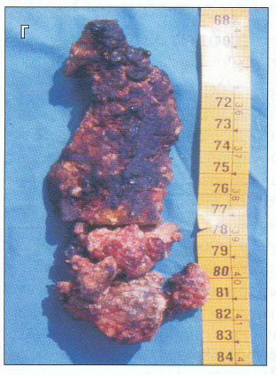
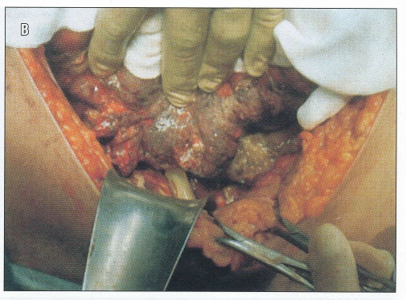

Slide 48
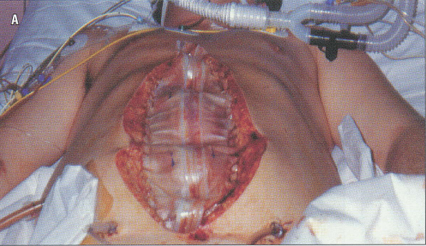
Λαπαροστομία

Slide 49
Συμπερασματικά
Κάθε ασθενής με οξεία παγκρεατίτιδα πρέπει να εισαχθεί στο νοσοκομείο δεδομένου ότι η κλινική του κατάσταση μπορεί να επιδεινωθεί ταχύτατα.
Βασικός ο διαχωρισμός μεταξύ ήπιας οιδηματώδους και οξείας νεκρωτικής παγκρεατίτιδας
Ασθενείς με οιδηματώδη παγκρεατίτιδα μπορούν να νοσηλευθούν στον θάλαμο νοσηλείας, ενώ σε περιπτώσεις νεκρωτικής παγκρεατίτιδας απαιτείται νοσηλεία σε μονάδα εντατικής θεραπείας.
Η θεραπεία είναι κατ΄εξοχήν συντηρητική με την χειρουργική να έχει συγκεκριμένες ενδείξεις.

Slide 50
Χρόνια παγκρεατίτιδα
Συνεχόμενη χρόνια φλεγμονώδης νόσος του παγκρέατος , που χαρακτηρίζεται από μη αναστρέψιμες ιστολογικές αλλοιώσεις του οργάνου
Στην τυπική της μορφή παρουσιάζεται με χρόνιο κοιλιακό άλγος και / ή μόνιμη διαταραχή της λειτουργικότητας του.
Επίπτωση: 0,04- 5%

Slide 51
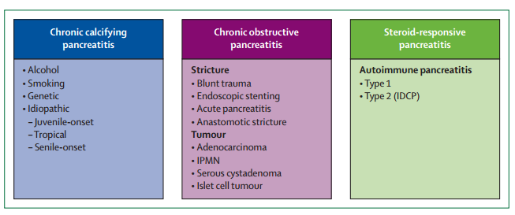
Ταξινόμηση

Slide 52
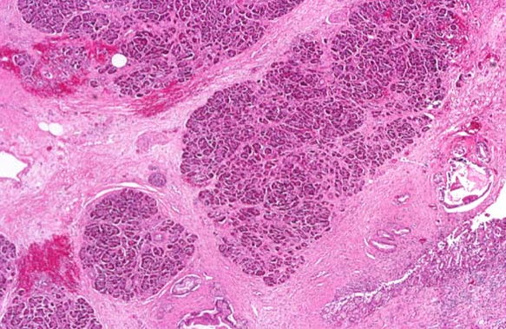
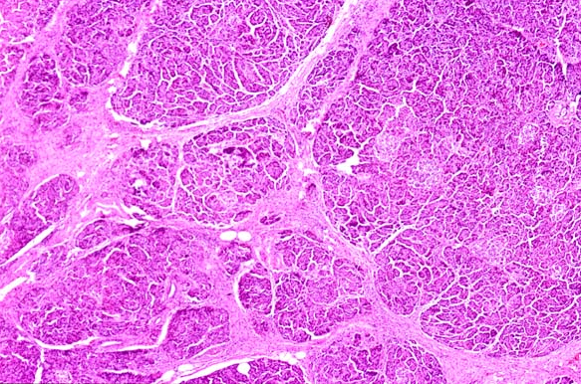
Παθολογία χρ. παγκρεατίτιδας
Πυκνή διάμεση ίνωση
Ενδολόβια ίνωση
Χρόνια φλεγμονή
Μη αναστρέψιμες βλαβες

Slide 53
Χρόνια παγκρεατίτιδα
Κοιλιακό άλγος: 85-90%
Απώλεια βάρους
Εξοκρινική ανεπάρκεια - στεατόρροια
Ενδοκρινική ανεπάρκεια – παγκρεατογενής διαβήτης- 30%

Slide 54
Διάγνωση
Μορφολογικές εξετάσεις : MRI/ MRCP, CT, EUS, ERCP
Λειτουργικές δοκιμασίες για την αξιολόγηση ανεπάρκειας του οργάνου: ελαστάση κοπράνων

Slide 55
Πρόγνωση
Κάπνισμα
Ηλικία διάγνωσης
Συνεχόμενη χρήση αλκοόλ
Ανάπτυξη καρκίνου παγκρέατος - 10%
Ηπατική νόσος
Συνοδές παθήσεις
10 έτη: 70% ζούν 20 έτη: 40-50% ζούν

Slide 56
Επιπλοκές
Ψευδοκύστεις παγκρέατος
Στένωση κοινού χοληδόχου πόρου
Στένωση 12/λου
Θρόμβωση σπληνικής φλέβας/ πυλαίας
Στένωση παχέως εντέρου
Παγκρεατικός ασκίτης, πλευριτικές συλλογές
Αιμορραγία

Slide 57
Θεραπεία
Συντηρητική (μη επεμβατική) θεραπεία- στόχοι
Ανακούφιση άλγους: παρακεταμόλη, ΜΣΑΦ, οπιοειδή
Αποκατάσταση ενδοκρινικής και εξωκρινικής ανεπάρκειας

Slide 58
Θεραπεία
Ελάχιστη επεμβατική θεραπεία για ανθιστάμενο άλγος:
Τεχνικές καταστροφής κοιλιακού γαγγλίου
Ενδοσκοπικές επεμβάσεις παροχέτευσης του παγκρεατικού πόρου: σφιγκτηροτομή Oddi, stent- μείωση ενδοαυλικής πίεσης παγκρεατικού πόρου

Slide 59
Ενδείξεις Χειρουργικής θεραπείας
Ανθιστάμενο κοιλιακό άλγος
Παροχέτευση ψευδοκύστεων
Απόφραξη ΧΠ, ΠΠ, 12λου
Κακοήθεια

Slide 60
Χειρουργική αντιμετώπιση
Παροχετευτικές επεμβάσεις
Επεμβάσεις μερικής παγκρεατεκτομής: Whipple, περιφερική παγκρεατεκτομή
Ολική παγκρεατεκτομή
Ολική παγκρεατεκτομή με αυτομεταμόσχευση νησιδίων

